Slide 1
การจัดการเทคโนโลยีและนวัตกรรมทางการศึกษา
Educational Technology and Innovation Management
Notes:
การจัดการเทคโนโลยีและนวัตกรรมทางการศึกษา (Educational Technology and Innovation Management)

Slide 2
การจัดการเทคโนโลยีและนวัตกรรมทางการศึกษา
Educational Technology and Innovation Management
ความหมาย
กระบวนการนำเอาสิ่งใหม่ซึ่งอาจจะอยู่ในรูปของความคิด หลักการ เทคนิค วิธีการ กระบวนการ รวมทั้งผลิตผลทางวิทยาศาสตร์
และสิ่งประดิษฐ์ต่างๆ เข้ามาใช้ในระบบการศึกษา เพื่อมุ่งหวังที่จะเปลี่ยนแปลงสิ่งที่มีอยู่เดิมให้ระบบการจัดการศึกษา
มีประสิทธิภาพยิ่งขึ้น ทำให้ผู้เรียนสามารถเกิดการเรียนรู้
ได้อย่างรวดเร็ว เกิดแรงจูงใจในการเรียน
และช่วยให้ประหยัดเวลาในการเรียน
Notes:
การจัดการเทคโนโลยีและนวัตกรรมทางการศึกษา (Educational Technology and Innovation Management)
หมายถึง กระบวนการนำเอาสิ่งใหม่ซึ่งอาจจะอยู่ในรูปของความคิด หลักการ เทคนิค วิธีการ กระบวนการ รวมทั้งผลิตผลทางวิทยาศาสตร์ และสิ่งประดิษฐ์ต่างๆ เข้ามาใช้ในระบบการศึกษา เพื่อมุ่งหวังที่จะเปลี่ยนแปลงสิ่งที่มีอยู่เดิมให้ระบบการจัดการศึกษามีประสิทธิภาพยิ่งขึ้น ทำให้ผู้เรียนสามารถเกิดการเรียนรู้ได้อย่างรวดเร็วเกิดแรงจูงใจในการเรียน และช่วยให้ประหยัดเวลาในการเรียน (ดรุณี ปัญจรัตนากร, 2564)
การจัดการ หมายถึง การรวบรวม การจัดระบบ การจัดเก็บ และการเข้าถึงข้อมูล เพื่อสร้างความรู้ด้านเทคโนโลยี ด้านข้อมูล และด้านคอมพิวเตอร์ เพื่อเป็นเครื่องมือช่วยเพิ่มพลังในการจัดการความรู้ การสร้างนวัตกรรมและเป็นผู้นำทางองค์การ รวมทั้งต้องการผู้เชี่ยวชาญในสาขาใดสาขาหนึ่งสำหรับช่วยแนะนำวิธีประยุกต์ใช้การจัดการความรู้เพื่อเป็นการเพิ่มประสิทธิผลขององค์การ (วิจารณ์ พานิช 2554)
เทคโนโลยีและนวัตกรรมการศึกษา หมายถึง การนำเอาสิ่งใหม่ซึ่งอาจจะอยู่ในรูปของความคิด หลักการ เทคนิค วิธีการ กระบวนการ รวมทั้งผลิตผลทางวิทยาศาสตร์ และสิ่งประดิษฐ์ต่างๆ เข้ามาใช้ในระบบการศึกษา เพื่อมุ่งหวังที่จะเปลี่ยนแปลงสิ่งที่มีอยู่เดิมให้ระบบการจัดการศึกษามีประสิทธิภาพยิ่งขึ้น ทำให้ผู้เรียนสามารถเกิดการเรียนรู้ได้อย่างรวดเร็วเกิดแรงจูงใจในการเรียน และช่วยให้ประหยัดเวลาในการเรียน (ดรุณี ปัญจรัตนากร, 2564)

Slide 3
Types of innovation according to
the scope of educational management
1. Curriculum Innovation
4. Evaluation Innovation
integrated courses, individual courses, activities and experience courses, school courses, local courses such as integrated courses, individual courses, activities and experiences
exam warehouse development Registration via computer networks and the Internet Using computers to cut grades
2. Teaching Innovation
5. Management Innovation
Learner-focused learning management Center-based learning management Using group relations processes Collaborative learning management And learning management through computer networks and the Internet
database management systems of educational institutions about databases, students, databases, teachers and personnel in educational institutions financial databases, accounting, supplies and equipment
3. Innovative teaching materials
computer-assisted multimedia teaching lessons, instructional module, interactive video, e-Learning, Web Based Instruction (WBI), Web-based training (WBT)
Notes:
ประเภทของนวัตกรรมตามขอบข่ายของการจัดการศึกษา (พิชิต ฤทธิ์จรูญ, 2559: 85) แบ่งออกได้ 5 ประเภทคือ
พิชิต ฤทธิ์จรูญ (2559: 85) ได้แบ่งประเภทของนวัตกรรมหลายลักษณะขึ้นอยู่กับเกณฑ์ที่ใช้ในการแบ่งดังนี้ 1. นวัตกรรมทางด้านหลักสูตร เป็นการใช้วิธีใหม่ ๆ ในการพัฒนาหลักสูตรให้สอดคล้องกับสภาพแวดล้อมในท้องถิ่นและตอบสนองความต้องการของบุคคลให้มากขึ้น เช่น หลักสูตรบูรณาการ หลักสูตรรายบุคคล หลักสูตรกิจกรรมและประสบการณ์ หลักสูตรสถานศึกษา หลักสูตรท้องถิ่น เช่น หลักสูตรบูรณาการ หลักสูตรรายบุคคล หลักสูตรกิจกรรมและประสบการณ์
1. Curriculum innovation is the use of new ways to develop courses in accordance with the local environment and meet the needs of more individuals, such as integrated courses, individual courses, activities and experience courses, school courses, local courses such as integrated courses, individual courses, activities and experiences.
2. นวัตกรรมการเรียนการสอน เป็นการใช้วิธีการเชิงระบบในการปรับปรุงและคิดค้นพัฒนาวิธีการเรียนการสอนแบบใหม่ ๆ ที่สามารถพัฒนาการเรียนรู้ของผู้เรียนและการจัดการเรียนรู้ของครูผู้สอนให้มีคุณภาพขึ้น เช่น การจัดการเรียนรู้ที่เน้นผู้เรียนเป็นสำคัญ การจัดการเรียนรู้แบบศูนย์การเรียน การใช้กระบวนการกลุ่มสัมพันธ์ การจัดการเรียนรู้แบบร่วมมือ และการจัดการเรียนรู้ผ่านเครือข่ายคอมพิวเตอร์และอินเทอร์เน็ต
2. Teaching innovation Is a systematic approach to improve and develop new teaching methods that can improve the learning of learners and learning management of teachers to be more quality, such as Learner-focused learning management Center-based learning management Using group relations processes Collaborative learning management And learning management through computer networks and the Internet
3. นวัตกรรมสื่อการเรียนการสอน เป็นนวัตกรรมที่อาศัยความก้าวหน้าของเทคโนโลยีคอมพิวเตอร์ คอมพิวเตอร์เครือข่ายและเทคโนโลยีโทรคมนาคมมาใช้ในการผลิตสื่อการเรียนการสอนใหม่ ๆ ทั้งการเรียนด้วยตนเอง การเรียนเป็นกลุ่ม และการเรียนแบบมวลชน ตลอดจนสื่อที่ใช้เพื่อสนับสนุนการฝึกอบรมผ่านเครือข่ายคอมพิวเตอร์ เช่น บทเรียนคอมพิวเตอร์ช่วยสอนมัลติมีเดีย (multimedia) ชุดการสอน (instructional module) วีดิทัศน์แบบมีปฏิสัมพันธ์ (interactive video) การเรียนการสอนโดยใช้สื่อประสมกับผู้เรียนเป็นกลุ่มย่อยเช่น e-Learning WBI WBT
3. Teaching media innovation Is an innovation that relies on the advancement of computer technology Computer network and telecommunications technology to produce new teaching materials, both self-study, group learning And mass learning As well as media used to support training through computer networks such as computer-assisted multimedia teaching lessons, instructional module, interactive video, e-Learning, Web Based Instruction (WBI), Web-based training (WBT)
4. นวัตกรรมการประเมินผล เป็นนวัตกรรมที่ใช้เป็นเครื่องมือเพื่อการวัดและประเมินผลการเรียนรู้ได้อย่างมีประสิทธิภาพและทาได้อย่างรวดเร็ว รวมไปถึงการวิจัยทางการศึกษา การวิจัยสถาบัน เช่น การพัฒนาคลังข้อสอบ การลงทะเบียนผ่านทางเครือข่ายคอมพิวเตอร์และอินเตอร์เน็ต การใช้คอมพิวเตอร์ในการตัดเกรด
4. Evaluation innovation Is an innovation that is used as a tool for measuring and evaluating learning effectively and quickly Including educational research Institutional research such as exam warehouse development Registration via computer networks and the Internet Using computers to cut grades
5. นวัตกรรมการบริหารจัดการ เป็นการใช้นวัตกรรมที่เกี่ยวข้องกับการใช้สารสนเทศมาช่วยในการตัดสินใจของผู้บริหารการศึกษาให้มีความรวดเร็วทันเหตุการณ์ ทันต่อการเปลี่ยนแปลงของโลก เช่น ระบบการจัดการฐานข้อมูลของหน่วยงานสถานศึกษา เกี่ยวกับฐานข้อมูล นักเรียน นักศึกษา ฐานข้อมูลครู อาจารย์ และบุคลากรในสถานศึกษา ฐานข้อมูลด้านการเงิน บัญชี พัสดุ และครุภัณฑ์
5. Management innovation Is the use of innovations related to the use of information to help make decisions of educational administrators to be fast. Keep up with the changes in the world, such as database management systems of educational institutions About databases, students, databases, teachers and personnel in educational institutions Financial databases, accounting, supplies and equipment

Slide 4
นวัตกรรมทางการศึกษา ด้านสื่อการสอน
e-Learning
Notes:
แพลตฟอร์มการเรียนออนไลน์ (Online Learning Platform) คือ ระบบบริการออนไลน์ที่เอื้อให้ผู้เรียน ผู้สอน และหน่วยงานที่เกี่ยวข้องกับการศึกษา สามารถใช้ประโยชน์จากข้อมูล เครื่องมือ และทรัพยากรต่างๆ เพื่อสนับสนุนการจัดการเรียนการสอน ความก้าวหน้าทางเทคโนโลยีทำให้การเรียนรู้มิได้จำกัดอยู่ในระบบห้องเรียนแบบเดิมๆ มีการนำเทคโนโลยีมาใช้เป็นเครื่องมือในการจัดการและพัฒนาการเรียนการสอน รวมทั้งส่งเสริมให้ผู้เรียนแสวงหาความรู้ด้วยตนเองจากสื่อดิจิทัล และสื่อสังคมออนไลน์ (Social Media)
พัฒนาการของการเรียนออนไลน์เริ่มปรากฏชัดในยุคข้อมูลข่าวสาร (Information Age) หรือในช่วงคริสต์ทศวรรษ 1990 (ระหว่างปี พ.ศ. 2533 – 2542) การพัฒนาฮาร์ดแวร์ เช่น คอมพิวเตอร์ส่วนบุคคล หรือซอฟต์แวร์ เช่น CD-ROM หรือ PDF และระบบจัดการเรียนรู้ LMS (Learning Management System) เอื้อให้การจัดการเรียนการสอนสะดวกและประหยัดขึ้น ส่งผลให้การเรียนออนไลน์ค่อยๆ เป็นที่นิยม

Slide 5
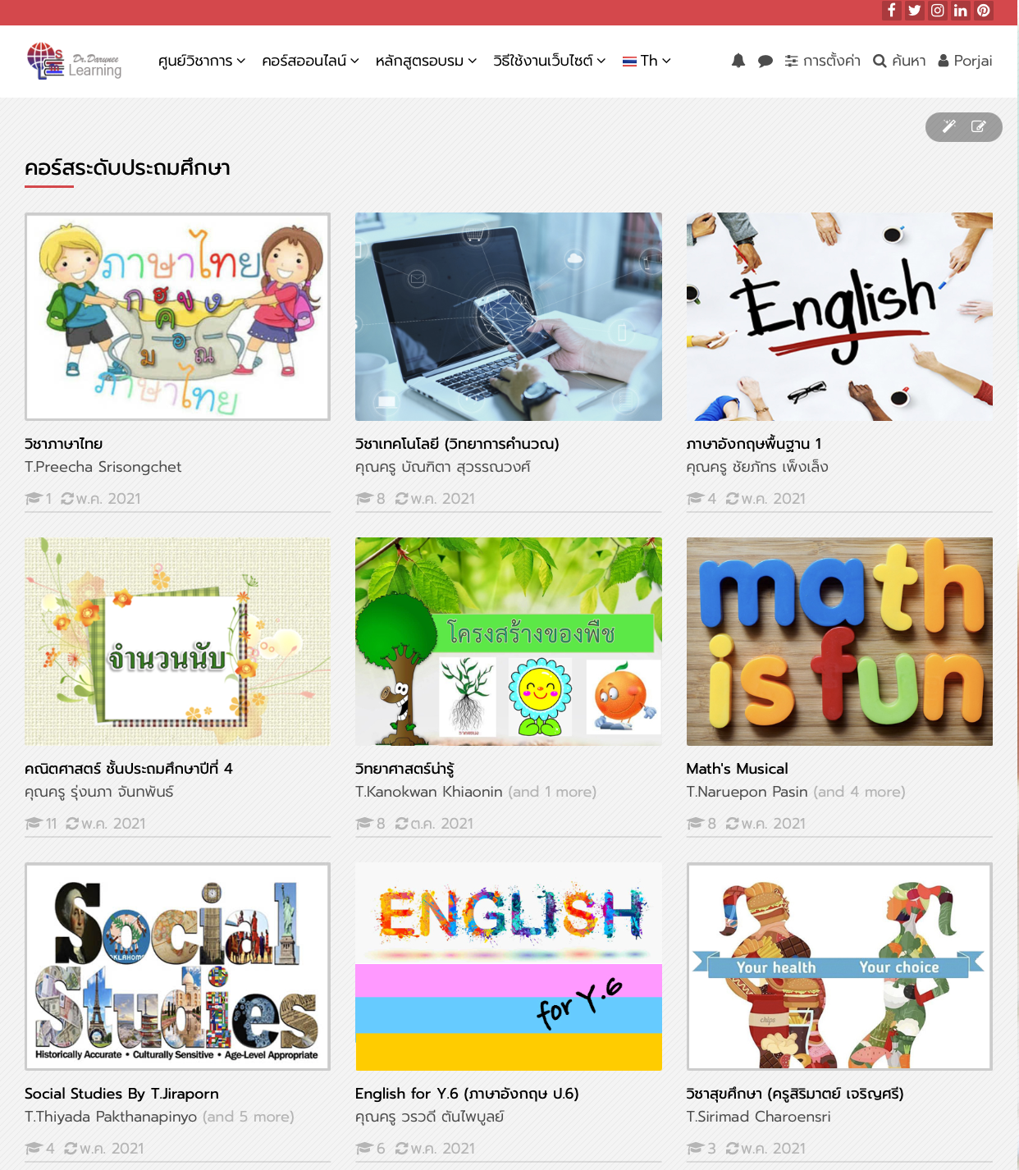
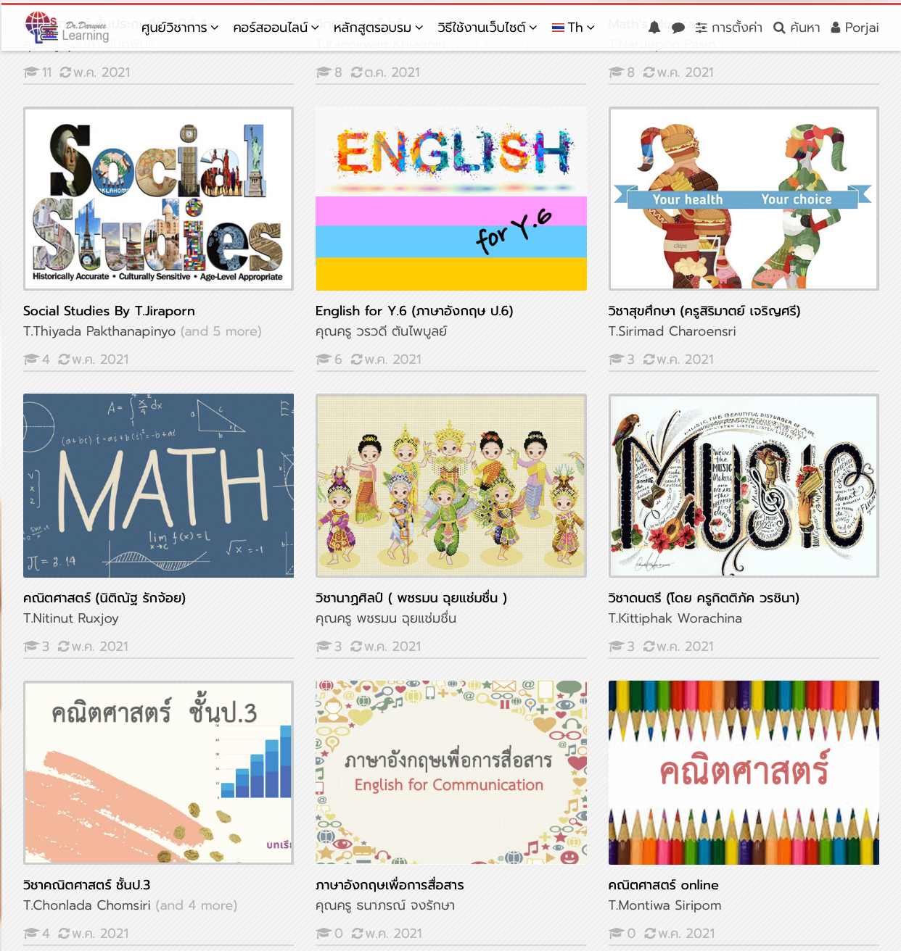

Slide 6
นวัตกรรมทางการศึกษา ด้านสื่อการสอน
การฝึกอบรมผ่านเว็บ (WBT)

Slide 7
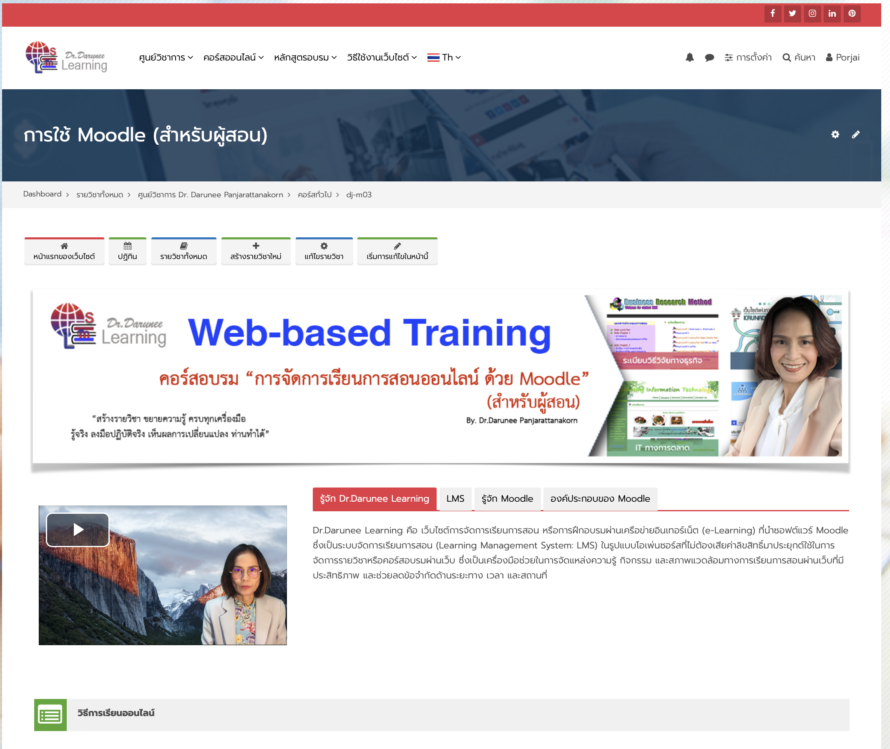
นวัตกรรมทางการศึกษา ด้านสื่อการสอน
การฝึกอบรมผ่านเว็บ (WBT)

Slide 8
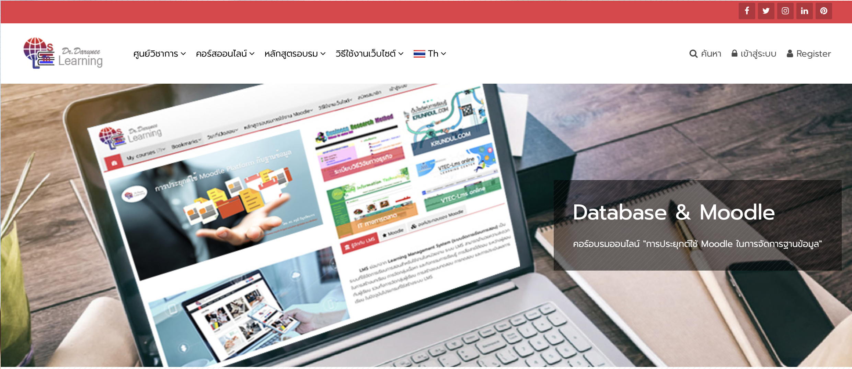
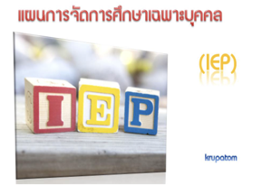
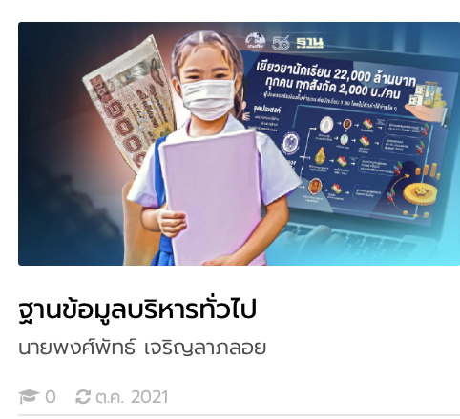
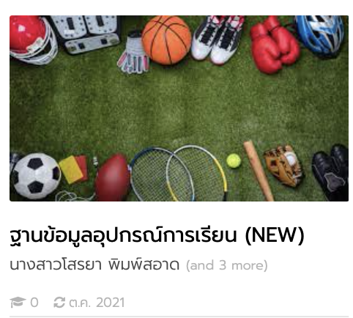
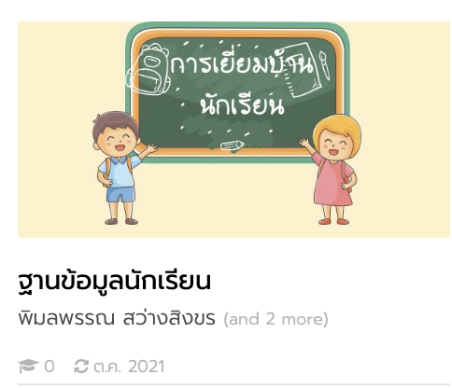
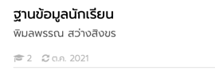
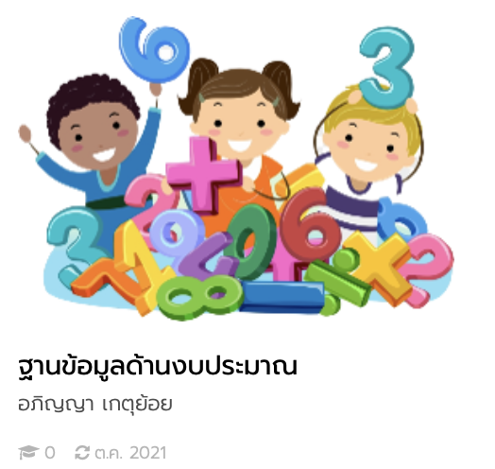
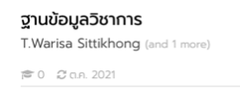
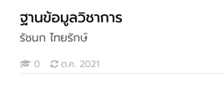
นวัตกรรมทางการศึกษา ด้านการบริหารจัดการ
ฐานข้อมูลนักศึกษา
ฐานข้อมูลคณะอาจารย์และบุคลากร ด้านการเงิน บัญชี พัสดุ และครุภัณฑ์
Notes:
การจัดการเทคโนโลยีและนวัตกรรมทางการศึกษา ประเภทนวัตกรรมการบริหารจัดการ กันดู ซึ่ง นวัตกรรมการบริหารจัดการ ระบบการจัดการฐานข้อมูลของหน่วยงานสถานศึกษา เกี่ยวกับฐานข้อมูล นักเรียน นักศึกษา ฐานข้อมูลครู อาจารย์ และบุคลากรในสถานศึกษา ฐานข้อมูลด้านการเงิน บัญชี พัสดุ และครุภัณฑ์ ซึ่งถ้าเรานำมาใช้โดยการออกแบบการใช้งานให้เข้ากับบริบทของสถานศึกษาของ น.ศ. เอง เพื่อให้เกิดการเปลี่ยนแปลงสิ่งที่มีอยู่เดิม ให้ระบบบริหารจัดการสถานศึกษาของ น.ศ. มีประสิทธิภาพยิ่งขึ้น สามารถทำให้การทำงานรวดเร็ว ทันต่อการใช้งาน ถูกต้องแม่นยำ และน่าเชื่อถือ เดี๋ยวเรามาศึกษากันต่อไปว่าเราจะมีวิธีการ และกระบวนการ อย่างไร

Slide 9
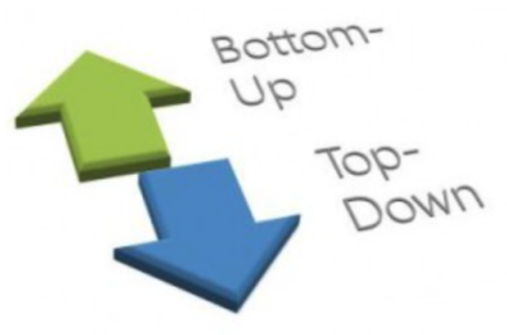
การออกแบบฐานข้อมูล
แนวคิดในการออกแบบและพัฒนาระบบเป็นแนวคิดในการกำหนดความต้องการในการทำงานของฐานข้อมูล ซึ่งในการพัฒนาระบบมีหลายแนวคิดทฤษฎี ในส่วนของแนวคิดทฤษฎีซึ่งเป็นที่นิยมใช้ในการพัฒนาระบบ ดังนี้
1. วิธีการอุปนัย (Bottom-up หรือ Inductive Approach)
เป็นการออกแบบสร้างฐานข้อมูลโดยอาศัยการรวบรวมข้อมูลและ/หรือโปรแกรม ที่มีอยู่แล้วจากหลายๆ หน่วยงานในองค์กรมาสังเคราะห์เป็นรูปแบบขนาดใหญ่
2. วิธีการนิรนัย (Top-down หรือ Deductive Approach)
เป็นวิธีการเลือกเอาผู้ที่เข้าใจระบบทั้งหมดมาศึกษาว่าองค์กรมีข้อมูลอะไรบ้าง ต้องการอะไรบ้างแล้วจึงออกแบบโครงสร้างทั้งหมด
การออกแบบโดยวิธีการอุปนัยใช้เวลามากเนื่องจากการรวมเอาระบบย่อยเข้าด้วยกันนั้นทำได้ไม่ง่ายนัก แต่จะได้ระบบที่มีความสมบูรณ์ จากผลที่ได้จากการวิเคราะห์จากความสลับซับซ้อนของข้อมูลและหรือโปรแกรมที่มีอยู่เดิม (ประเวศ เวชชะ, 2537)
Notes:
การออกแบบระบบฐานข้อมูลที่สามารถตอบสนองต่อความต้องการของผู้ใช้เป็นสิ่งที่มีความสำคัญยิ่ง ระบบที่ดีจะส่งผลให้การประมวลผลมีประสิทธิภาพ ในการออกแบบระบบฐานข้อมูลที่เหมาะสมกับการเรียนการสอนในระดับอุดมศึกษาจึงต้องมีวิธีการในการพัฒนาที่อยู่บนพื้นฐานของแนวคิดและทฤษฎี โดยแนวคิดในการออกแบบและพัฒนาระบบจะแตกต่างจากการออกแบบฐานข้อมูล เนื่องจากการออกแบบฐานข้อมูลเป็นเพียงงานส่วนหนึ่งของการพัฒนาระบบเท่านั้น
แนวคิดในการออกแบบและพัฒนาระบบเป็นแนวคิดในการกำหนดความต้องการในการทำงานของฐานข้อมูล ซึ่งในการพัฒนาระบบมีหลายแนวคิดทฤษฎี ในส่วนของแนวคิดทฤษฎีซึ่งเป็นที่นิยมใช้ในการพัฒนาระบบ ดังนี้
วิธีการอุปนัย (Bottom-up หรือ Inductive Approach) เป็นการออกแบบสร้างฐานข้อมูลโดยอาศัยการรวบรวมข้อมูลและ/หรือโปรแกรมที่มีอยู่แล้วจากหลาย ๆ หน่วยงานในองค์กรมาสังเคราะห์เป็นรูปแบบขนาดใหญ่
วิธีการนิรนัย (Top-down หรือ Deductive Approach) เป็นวิธีการเลือกเอาผู้ที่เข้าใจระบบทั้งหมดมาศึกษาว่าองค์กรมีข้อมูลอะไรบ้าง ต้องการอะไรบ้างแล้วจึงออกแบบโครงสร้างทั้งหมด
ประเวศ เวชชะ (2537: 9) กล่าวถึงวิธีการออกแบบโดยวิธีการอุปนัยนี้ใช้เวลามากเนื่องจากการรวมเอาระบบย่อยเข้าด้วยกันนั้นทำได้ไม่ง่ายนัก แต่จะได้ระบบที่มีความสมบูรณ์ จากผลที่ได้จากการวิเคราะห์จากความสลับซับซ้อนของข้อมูลและหรือโปรแกรมที่มีอยู่เดิม

Slide 10
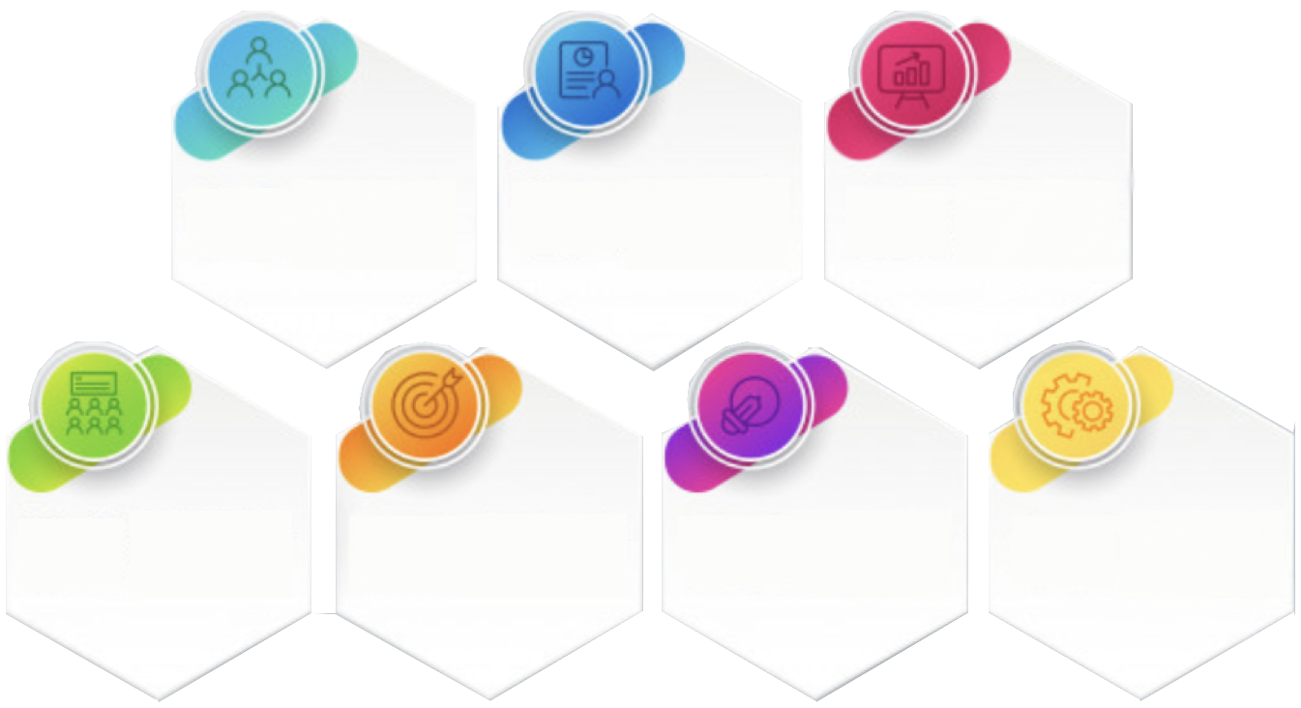
ขั้นตอนการออกแบบฐานข้อมูลทางการศึกษา
01
ระบุปัญหาและวัตถุประสงค์ (Defining the Problem and Objective)
02
ศึกษาวิจัยฐานข้อมูลที่มีอยู่ในปัจจุบัน (Researching the Current Database)
ออกแบบโครงสร้างข้อมูล (Designing the Data Structures)
03
04
05
กำหนดเรื่องกฎเกณฑ์/ข้อบังคับในการปฏิบัติการ (Implementing Rules and Constrains)
06
สร้างส่วนมุมมองและส่วนการรายงานผล (Creating Views and Reports)
07
ดำเนินการออกแบบ (Implementing the Design)
สร้างความสัมพันธ์ (Relationship)
Notes:
*****เรามีขั้นตอนที่ง่ายกว่านี้ เราสามารถประยุกต์ใช้ LMS ประยุกต์เป็นระบบฐานข้อมูลได้*****
ฐานข้อมูลเป็นสิ่งที่กล่าวกันว่าสร้างและดูแลยาก ที่จริงแล้วไม่เป็นเช่นนั้น ซอฟต์แวร์ของฐานข้อมูลในปัจจุบันช่วยให้การสร้างฐานข้อมูลทำได้ง่าย แต่การออกแบบที่ไม่สมบูรณ์ทำให้ฐานข้อมูลที่สร้างนั้นยากในการดูแลและปฏิบัติงาน การออกแบบจะต้องดำเนินการเรื่องของการวิจัยและวางแผนเป็นอย่างดี หากพิจารณาขั้นตอนการออกแบบทั้ง 7 ขั้นตอน จะเห็นว่ากระบวนการในการออกแบบฐานข้อมูลทางการศึกษา มีเพียงการดำเนินการออกแบบฐานข้อมูลขั้นสุดท้ายเท่านั้นที่จะทำด้วยซอฟต์แวร์ ส่วนขั้นตอนแรก ๆ นั้นไม่ได้เกี่ยวข้องด้วยเลย รายละเอียดแต่ละขั้นตอนกระบวนการในการออกแบบฐานข้อมูลทางการศึกษา ตามแนวคิดของ แอสเชนเฟลเตอร์ (Ashenfelter. 1999: 4-6) ที่กล่าวถึง กระบวนการในการออกแบบฐานข้อมูลทางการศึกษาและวิชาการ (Database Design for Education and Academy) ประกอบด้วย 7 ขั้นตอน ได้แก่ ดังนี้
ขั้นตอนที่ 1 กำหนดปัญหาและวัตถุประสงค์ (Defining the Problem and Objective)
เป็นขั้นตอนที่สำคัญที่สุดในการออกแบบฐานข้อมูล มีความสำคัญเนื่องจากเป็นขั้นตอนที่ต้องแยกออกให้ชัดเจนระหว่างการจะใช้ฐานข้อมูลอย่างไร “How the database will be used?” กับข้อมูลอะไรบ้างที่ต้องการเก็บไว้ในฐานข้อมูล “What information need to be stored?” โดยขั้นตอนแรกของการออกแบบฐานข้อมูล คือ การวิเคราะห์เพื่อกำหนดข้อมูลที่จะนำไปเก็บไว้ให้ชัดเจน เนื่องจากฐานข้อมูลนั้นมีความมุ่งหมายในการจัดหาข้อมูลที่สามารถตอบต่อคำถามและความต้องการข้อมูลสารสนเทศ ซึ่งสิ่งนี้มีความจำเป็นอย่างยิ่งในแวดวงของการศึกษาที่ต้องมีงานการวิจัย งานการสอน การให้บริการวิชาการและรูปแบบงานอื่น ๆ ที่ทับซ้อนกันอยู่ ซึ่งต้องมีการศึกษาวิเคราะห์โดยละเอียด
ขั้นตอนที่ 2 ศึกษาวิจัยฐานข้อมูลที่มีอยู่ในปัจจุบัน (Researching the Current Database)
ในสถานการณ์ของการออกแบบฐานข้อมูลโดยทั่วไปนั้น จะมีฐานข้อมูลบางลักษณะอยู่ก่อนแล้ว เช่น บันทึกติดแปะ แบบฟอร์มคำสั่งซื้อ Spreadsheet ของข้อมูลการขาย รายชื่อ ที่เป็นเอกสารอยู่ในรูปแบบไฟล์ต่าง ๆ แม้กระทั่งฐานข้อมูลเก่าที่มาจากการใช้ ซอฟต์แวร์ ที่ล้าสมัยไปแล้วไม่ว่าจะเป็นรูปแบบใด สิ่งเหล่านั้นก็สามารถใช้เป็นข้อมูลที่ยังเป็นประโยชน์กับองค์กรให้ใช้ได้ นี่คือจุดเริ่มต้นอันสำคัญของการระบุโครงสร้างข้อมูลในฐานข้อมูล (Determining the Essential Data Structure of the Database) ฐานข้อมูลเดิมจะกลายเป็นจุดเริ่มต้นให้ฐานข้อมูลใหม่ได้
ขั้นตอนที่ 3 การออกแบบโครงสร้างข้อมูล (Designing the Data Structures)
ขั้นตอนต่อไปของการออกแบบก็คือการระบุและพรรณนาโครงสร้างข้อมูลเหล่านั้น (Identify and Describe the Data Structures) แต่ละตารางในฐานข้อมูลจะต้องเป็นตัวแทนของแต่ละสิ่งหรือวัตถุทางกายภาพ และจะเป็นการดียิ่งขึ้นอีกถ้ามีการวิเคราะห์ถึงฟิลด์ (Field) ที่ได้ระบุไว้แล้วจากการวิจัยในขั้นตอนตอนแรก โดยดูว่าจะมีข้อมูลกลุ่มใดเกิดขึ้นบ้าง ซึ่งอาจเกิดโครงสร้างที่แตกต่างกันอย่างเด่นชัดอาจมาจากกลุ่มข้อมูลชุดเดียวกันก็ได้ เมื่อตารางได้รับการกำหนดและฟิลด์ ได้ถูกจัดให้อยู่ในตารางแล้ว ขั้นต่อไปคือการกำหนดคุณลักษณะของแต่ละฟิลด์ โดยฟิลด์ที่สมบูรณ์ จะต้องมีความโดดเด่นในทุกตารางในฐานข้อมูลยกเว้นว่าจะใช้เป็นคีย์ (Key) ซึ่งประกอบไปด้วยค่าเดียวที่ไม่สามารถแยกออกเป็นองค์ประกอบย่อย ๆ ได้แล้ว ในขั้นนี้ต้องระบุชนิดของข้อมูล (Data Type) ที่จะนำไปไว้ในแต่ฟิลด์ ในส่วนนี้จะต้องมีความชัดเจนตั้งแต่ขั้นตอนของการวิจัย แต่หากยังมีปัญหาอยู่อีกก็สามารถวิจัยเพิ่มเติมได้เพื่อให้การสร้างฐานข้อมูลจากซอฟต์แวร์ ซึ่งทำให้สะดวกง่ายดายขึ้น
ขั้นตอนที่ 4 การสร้างความสัมพันธ์ (Relationship)
เมื่อได้โครงสร้างข้อมูลแล้ว ขั้นต่อไปคือการสร้างความสัมพันธ์ระหว่างฐานข้อมูล (Establish the Relationship Between the Database) ข้อกำหนดในการทำงานขั้นนี้ก็คือต้องสร้างความมั่นใจว่าในแต่ละตารางมีคีย์ที่สามารถระบุแต่ละเรคอร์ด (Record) ซึ่งเป็นกลุ่มของฟิลด์ที่สัมพันธ์กันได้ชัดเจน ไม่ว่าฟิลด์ใดของฐานข้อมูลในตารางที่มีค่าที่เป็นเอกลักษณ์แล้วก็ถือว่าเป็นฟิลด์ที่ใช้เป็นคีย์ได้ โดยทั่วไปแล้วจะเป็นการดีมากขึ้นอีกถ้าสามารถเพิ่มฟิลด์ ในแต่ละตารางที่ประกอบด้วยค่าที่ไม่มีความหมาย แต่มีเอกลักษณ์อยู่ด้วย ค่านี้ปกติจะเป็นตัวเลขเต็มที่กำหนดให้สำหรับแต่ละเรคอร์ด ในการนำเข้า แต่จะไม่มีการซ้ำ
ขั้นตอนที่ 5 กำหนดเรื่องกฎเกณฑ์และข้อบังคับในการปฏิบัติการ (Implementing Rules and Constrains)
ในขั้นนี้ฟิลด์ในฐานข้อมูลยังคงไม่มีรูปร่างที่แน่นอน จะต้องทำให้แคบลงโดยการนิยามด้วยอักษร หรือตัวเลขเพื่อให้รู้โดยคร่าว ๆ ว่าเป็นข้อมูลที่ผู้ใช้ต้องการให้เก็บไว้ แต่ก็ยังมีโอกาสที่ปรับแต่งให้สมบูรณ์ขึ้นอีกได้ กฎและข้อบังคับจะนำไปสู่การนำเข้าของข้อมูลที่ชัดเจนและจะได้สารสนเทศ (Information) ที่ดี ทั้งนี้กฎและข้อบังคับบางประการอาจเกิดจากลักษณะของตัวข้อมูลเอง เช่น เลขประจำตัวประชาชนจะมีรหัสอยู่ 13 หลัก ซึ่งจะต้องดำเนินการเพื่อให้มั่นใจว่าเป็นข้อมูลที่สมบูรณ์และถูกต้อง ค่าที่เป็นไปได้ของข้อมูลจะต้องตรวจสอบกับรายการ หรือการเลือกใช้ค่าที่มีข้อจำกัดนั้น ข้อจำกัด หรือเกณฑ์แบบนี้มักจัดการและเปลี่ยนแปลงได้ง่าย
ขั้นตอนที่ 6 สร้างส่วนมุมมองและส่วนการรายงานผล (Creating Views and Reports)
เมื่อการออกแบบโครงสร้างข้อมูลเสร็จสิ้นแล้ว ขั้นต่อไปคือการกำหนดคุณลักษณะที่จะช่วยเปลี่ยนข้อมูลให้เป็นสารสนเทศ ในรูปแบบแบบใดแบบหนึ่งของรายงาน หรือมุมมองของข้อมูลมุมมองอาจมีลักษณะง่าย ๆ เป็นตารางข้อมูลที่มีอยู่ หรือเป็นรายงาน
ขั้นตอนที่ 7 การดำเนินการออกแบบ (Implementing the Design)
การดำเนินการออกแบบในขั้นตอนนี้ เป็นเรื่องของการเขียนโปรแกรมและการใช้ซอฟต์แวร์ งานทั้งหมดในจุดนี้สามารถดำเนินการได้โดยไม่ต้องไปกังวลในรายละเอียดของโปรแกรมที่ใช้ทำงานสร้างฐานข้อมูล
งานออกแบบนั้นที่จริงมีแค่เพียงเค้าโครงและบันทึกในกระดาษเท่านั้น แต่สิ่งนี้นับว่าเป็นสิ่งสำคัญสำหรับตัวผู้ออกแบบเอง หรือผู้อื่นที่ต้องการปรับปรุงฐานข้อมูลให้ดีขึ้น หรือสร้างฐานข้อมูลอื่นๆ ใหม่

Slide 11
ความสามารถทางเทคโนโลยี
สถาบันวิจัยเพื่อการพัฒนาประเทศไทย (TDRI)
ความสามารถในการจัดหาเพื่อให้ได้มาซึ่งเทคโนโลยี (Acquisitive Capabiliy)
1.
การแสวงหา การประเมิน การเจรจาต่อรอง การจัดซื้อ การถ่ายทอด และการติดตั้ง
2.
ความสามารถในการใช้เทคโนโลยี
(Operative Capability)
การปฏิบัติการและควบคุม การซ่อมบำรุง การฝึกอบรมบุคลากรระดับชำนาญงาน และการบริหารทั่วไป
3.
การแสวงหาความรู้ใหม่ การวิเคราะห์เทคโนโลยี การดัดแปลงผลิตภัณฑ์เล็กน้อย
และการตัดแปลงกระบวนการผลิตเล็กน้อย
ความสามารถในการดัดแปลงเทคโนโลยี
(Adaptive Capability)
Notes:
สถาบันวิจัยเพื่อการพัฒนาประเทศไทย (TDRI) TDRI ได้แบ่งความสามารถทางเทคโนโลยี (Technological capabilities)
ออกเป็น 3 ชนิดซึ่งครอบคลุมตลอคช่วงเวลาการคำเนินการทั้งหมดคือ
1. ความสามารถในการจัดหาเพื่อให้ได้มาซึ่งเทคโนโลยี (acquisitive capability) ประกอบด้วย การแสวงหา การประเมิน การเจรจาต่อรอง การจัดซื้อ การถ่ายทอด และการติดตั้ง
2. ความสามารถในการใช้เทคโนโลยี (operative capability) ประกอบด้วย การปฏิบัติการและควบคุม การซ่อมบำรุง การฝึกอบรมบุคลากรระดับชำนาญงาน และการบริหารทั่วไป
3. ความสามารถในการดัดแปลงเทคโนโลยี (adaptive capability) ประกอบด้วย การแสวงหาความรู้ใหม่ การวิเคราะห์เทคโนโลยี การดัดแปลงผลิตภัณฑ์เล็กน้อย และการตัดแปลงกระบวนการผลิตเล็กน้อย
คำจำกัดความที่ดีกว่าสำหรับจุดประสงค์ของการพัฒนารูปแบบการจัคการเทคโนโลยี ก็คือการจัดการงานต่างๆ ที่ต้องการ การตัดสินใจอย่างเด็ดขาดในระยะเวลาจำกัด และมีผลตอบรับในระยะเวลาเดียวกัน และต้องใช้ความรู้ในหลายสาขา หรือความรู้ที่เกี่ยวข้องในขอบเขตของงานนั้นๆ

Slide 12
Technology Management Principles
Notes:
ก่อนอื่นเราต้องทำความเข้าใจเกี่ยวกับหลักการจัดการเทคโนโลยี (Technology Management Principles) กันก่อน
นุกูล สาระวงศ์ (2555) ได้สรุปหลักการสำคัญของการจัดการเทคโนโลยีไว้ดังนี้ #****

Slide 13
Principles of Technology Management
1.
5.
7.
Have a policy
to manage technology
Organize operator training
2.
8.
Appropriately implement the activities set out in the plan
Responsible
for managing technology
3.
Performance is measured according to activities
9.
Plan the event
Nukul Sarawong (2012)
4
6.
A complete record of operational details is stored
10.
Stakeholders are defined
Resources are allocated for operations
Results are reported to senior management
Notes:
หลักของการจัดการเทคโนโลยี
นุกูล สาระวงศ์ (2555) ได้สรุปหลักการสำคัญของการจัดการเทคโนโลยีไว้ดังนี้
มีนโยบายในการจัดการเทคโนโลยี (Have a policy to manage technology)
มีผู้รับผิดชอบในการจัดการเทคโนโลยี (Responsible for managing technology)
มีการวางแผนงาน (Plan the event)
มีการจัดสรรทรัพยากรสำหรับการปฏิบัติงาน (Resources are allocated for operations)
มีการจัดฝึกอบรมผู้ปฏิบัติงาน (Organize operator training)
มีการกำหนดผู้มีส่วนได้ส่วนเสีย (Stakeholders are defined)
มีการดำเนินงานตามกิจกรรมที่กำหนดไว้ในแผนงานอย่างเหมาะสม (Appropriately implement the activities set out in the plan)
มีการวัดผลการดำเนินงานตามกิจกรรม (Performance is measured according to activities)
มีการจัดเก็บบันทึกรายละเอียดการดำเนินงานเอาไว้อย่างครบถ้วน (A complete record of operational details is stored)
มีการรายงานผลต่อผู้บริหารระดับสูง (Results are reported to senior management)
นุกูล สาระวงศ์. (2555). รูปแบบการจัดการเทคโนโลยีการผลิตสำหรับอุตสาหกรรมเครื่องนุ่งห่มขนาดกลางและขนาดย่อมในประเทศไทย. ดุษฎีนิพนธ์การจัดการเทคโนโลยี. กรุงเทพฯ: วิทยาลัยราชภัฎบ้านสมเด็จเจ้าพระยา.

Slide 14
1. มีนโยบายในการจัดการเทคโนโลยี หน่วยงานจำเป็นต้องประกาศนโยบายด้านการจัดการเทคโนโลยีให้ชัดเจน การประกาศนโยบายนั้นหมายความถึง การเขียนนโยบายขึ้นเป็นลายลักษณ์อักษร การแจ้งให้ผู้บริหาร พนักงาน และผู้เกี่ยวข้องทราบ และนำนโยบายนั้นไป
ปฏิบัติจริง
Notes:
หลักของการจัดการเทคโนโลยี
นุกูล สาระวงศ์ (2555, น.29 ) ได้สรุปหลักการสำคัญของการจัดการเทคโนโลยีไว้ดังนี้
อันดับแรกต้อง
1. มีนโยบายในการจัดการเทคโนโลยี หน่วยงานจำเป็นต้องประกาศนโยบายด้านการจัดการเทคโนโลยีให้ชัดเจน การประกาศนโยบายนั้นหมายความถึงการเขียนนโยบายขึ้นเป็นลายลักษณ์อักษร การแจ้งให้ผู้บริหาร พนักงาน และผู้เกี่ยวข้องทราบ และนำนโยบายนั้นไปปฏิบัติจริง

Slide 15
2. มีผู้รับผิดชอบในการจัดการเทคโนโลยี การปฏิบัติงานใดๆ จะบรรลุเป้าหมายได้
ก็ต่อเมื่อมีการมอบหมายความรับผิดชอบแก่ผู้ที่มีความสามารถ นอกจากนั้นบุคคล
ผู้นั้นควรเป็นผู้ที่มีความรู้และทักษะอย่างแท้จริง หากไม่มีความรู้และทักษะก็จำป็น
ต้องส่งบุคคลผู้นั้นไปฝึกอบรม
Notes:
2. มีผู้รับผิดชอบในการจัดการเทคโนโลยี การปฏิบัติงานใดๆ จะบรรลุเป้าหมายได้ก็ต่อเมื่อมีการมอบหมายความรับผิดชอบแก่ผู้ที่มีความสามารถ นอกจากนั้นบุคคลผู้นั้นควรเป็นผู้ที่มีความรู้และทักษะอย่างแท้จริง หากไม่มีความรู้และทักษะก็จำป็นต้องส่งบุคคลผู้นั้นไปฝึกอบรมทางด้านนี้

Slide 16
3. มีการวางแผนงาน การปฏิบัติงานใดๆ ควรมีการวางแผนไว้ล่วงหน้าเพื่อใช้เป็นแนวทางให้ผู้บริหารระดับสูง และผู้ปฏิบัติงานทราบว่างานนั้นๆ จะต้องทำอะไรบ้าง
ใช้ทรัพยากรมากน้อยเพียงใด และคาดหวังได้ว่าจะเกิดอะไรขึ้น
Notes:
3. มีการวางแผนงาน การปฏิบัติงานใดๆ สมควรมีการวางแผนไว้ล่วงหน้าเพื่อใช้เป็นแนวทางให้ผู้บริหารระดับสูง และผู้ปฏิบัติงานทราบว่างานนั้นๆ จะต้องทำอะไรบ้าง ใช้ทรัพยากรมากน้อยเพียงใด และคาดหวังได้ว่าจะเกิดอะไรขึ้น

Slide 17
4. มีการจัดสรรทรัพยากรสำหรับการปฏิบัติงาน การปฏิบัติงานใดๆ ล้วนต้องใช้ทรัพยกรมากบ้างน้อยบ้าง ต้องจัดสรรทรัพยากรสำหรับการปฏิบัติงาน ได้แก่ งบประมาณ ทรัพยากรบุคคล เครื่องมือต่างๆ ผู้บริหารระดับสูงจะต้องสนับสนุนให้ได้รับทรัพยากรอย่างเพียงพอ
Notes:
4. มีการจัดสรรทรัพยากรสำหรับการปฏิบัติงาน การปฏิบัติงานใดๆ ล้วนต้องใช้ทรัพยกรมากบ้างน้อยบ้าง เช่น งบประมาณ ทรัพยากรบุคคล เครื่องมือต่างๆ ผู้บริหารระดับสูงจะต้องสนับสนุนให้ได้รับทรัพยากรอย่างเพียงพอ

Slide 18
5. มีการจัดฝึกอบรมผู้ปฏิบัติงาน การฝึกอบรมนั้นต้องตรงกับความต้องการขององค์กรและต้องทำให้บุคลากรสามารถปฏิบัติงานต่างๆ
ขององค์กรได้อย่างมีประสิทธิภาพ
Notes:
5. มีการจัดฝึกอบรมผู้ปฏิบัติงาน การฝึกอบรมนั้นต้องตรงกับความต้องการขององค์กรและต้องทำให้บุคลากรสามารถปฏิบัติงานต่างๆ ขององค์กรได้อย่างมีประสิทธิภาพ

Slide 19
6. มีการกำหนดผู้มีส่วนได้ส่วนเสีย เป็นการพิจารณาว่า การดำเนินงานนั้นมีผู้ใดเกี่ยวข้องหรือมีส่วนได้ส่วนเสียบ้าง การกำหนดนี้ก็เพื่อให้ทุกคนที่เกี่ยวข้องได้เข้ามาร่วมในการดำเนินงานตั้งแต่ต้น เพื่อให้แน่ใจว่า การดำเนินงานนั้นจะได้ผลดีที่สุด
Notes:
6. มีการกำหนดผู้มีส่วนได้ส่วนเสีย เป็นการพิจารณาว่าการดำเนินงานนั้นมีผู้ใดเกี่ยวข้องหรือมีส่วนได้ส่วนเสียบ้าง การกำหนดนี้ก็เพื่อให้ทุกคนที่เกี่ยวข้องได้เข้ามาร่วมในการดำเนินงานตั้งแต่ต้น เพื่อให้แน่ใจว่าการดำเนินงานนั้นจะได้ผลดีที่สุด

Slide 20
7. มีการดำเนินงานตามกิจกรรมที่กำหนดไว้ในแผนงานอย่างเหมาะสม แผนงานที่จัดขึ้นนั้นระบุกิจกรรมต่างๆ เอาไว้ กิจกรรมที่กำหนดไว้ในแผนต้องเหมาะสมกับสภาพการณ์ ไม่มีกิจกรรมทีมากเกินไปหรือน้อยเกินไป และการดำเนินการตามกิจกรรมนั้นจะต้องได้รับการควบคุมให้ดำเนินไปอย่างถูกต้องด้วย
Notes:
7. มีการดำเนินงานตามกิจกรรมที่กำหนดไว้ในแผนงานอย่างเหมาะสม แผนงานที่จัดขึ้นนั้นระบุกิจกรรมต่างๆ เอาไว้ กิจกรรมที่กำหนดไว้ในแผนต้องเหมาะสมกับสภาพการณ์ ไม่มีกิจกรรมทีมากเกินไปหรือน้อยเกินไป และการดำเนินการตามกิจกรรมนั้นจะต้องได้รับการควบคุมให้ดำเนินไปอย่างถูกต้องด้วย

Slide 21
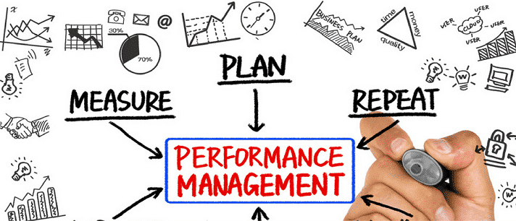
8. มีการวัดผลการดำเนินงานตามกิจกรรม การดำเนินงานตามกิจกรรมต่างๆ ต้องมีการวัดผลตามแนวทางที่กำหนดไว้ เพื่อให้แน่ใจว่าผลการดำเนินงานนั้น ทั้งส่วนที่เป็น output และ outcome ได้ผลดี
Notes:
8. มีการวัดผลการดำเนินงานตามกิจกรรม การดำเนินงานตามกิจกรรมต่างๆ ต้องมีการวัดผลตามแนวทางที่กำหนดไว้ เพื่อให้แน่ใจว่ผลการดำเนินงานนั้น ทั้งส่วนที่เป็น output และ outcome ได้ผลดี

Slide 22
9. มีการจัดเก็บบันทึกรายละเอียดการดำเนินงานเอาไว้อย่างครบถ้วน โดยจัดทำดัชนี สำหรับให้สืบค้นเรื่องที่ต้องการ ได้อย่างถูกต้อง
Notes:
9. มีการจัดเก็บบันทึกรายละเอียดการดำเนินงานเอาไว้อย่างครบถ้วน โดยจัดทำดัชนี สำหรับให้สืบค้นเรื่องที่ต้องการ ได้อย่างถูกต้อง

Slide 23
10. มีการรายงานผลต่อผู้บริหารระดับสูง การรายงานผลเป็นเครื่องมือให้ผู้บริหารรับทราบผลลัพธ์ที่เกิดขึ้นจากการดำเนินงาน และเพื่อให้ผู้บริหารระดับสูงสามารถเสนอแนะแนวทางการดำเนินงานได้หากเกิดปัญหาใดๆ ขึ้นระหว่างการดำเนินงานตามแผน
Notes:
10. มีการรายงานผลต่อผู้บริหารระดับสูง การรายงานผลเป็นเครื่องมือให้ผู้บริหารรับทราบผลลัพธ์ที่เกิดขึ้นจากการดำเนินงาน และเพื่อให้ผู้บริหารระดับสูงสามารถเสนอแนะแนวทางการดำเนินงานได้หากเกิดปัญหาใดๆ ขึ้นระหว่างการดำเนินงานตามแผน

Slide 24
การนำเทคโนโลยีมาใช้ให้เกิดประโยชน์ในด้านการจัดการศึกษา
เพื่อให้นักเรียนนักศึกษาได้รับประโยชน์อย่างเต็มที่จากการใช้เทคโนโลยีนั้นๆ นับว่าเป็นปัจจัยสำคัญยิ่ง
การจัดการเทคโนโลยีจะเริ่มต้นจากแหล่งที่มาของเทคโนโลยี โดยอาจจะมาจากการสร้างขึ้นมาเอง หรือมาจากการจัดซื้อ จัดหา
การจัดการเทคโนโลยีให้เกิดประสิทธิภาพในองค์กรต้องใช้เทคโนโลยี
ที่เหมาะสมกับองค์กร
สามารถทำให้เกิดขีดความสามารถในการแข่งขันได้ รวมถึงอาจสร้างนวัตกรรมใหม่ๆ
ให้กับองค์กรได้ การสร้างขีดความสามารถในการแข่งขันด้านเทคโนโลยีต้องลงทุน ผลผลิตที่ได้
รวมถึงมาตรฐานในการผลิตด้วย
การเลือกใช้เทคโนโลยี
ยังต้องคำนึงถึง การเลือกใช้เทคโนโลยีที่ดีที่สุด จากจำนวนของฟังก์ชั่นที่สามารถทำได้ ซึ่งต้องรองรับการใช้งานขององค์กร และต้องได้รับการสนับสนุนการจัดการขององค์กร รวมถึงต้องมองความเหมาะสมของเทคโนโลยีเดิม การจัดองค์กร และผลกระทบต่างๆ ด้วย
Notes:
การนำเทคโนโลยีมาใช้ให้เกิดประโยชน์ในด้านการจัดการศึกษา (Applying technology to good use in education management)
เพื่อให้นักเรียนนักศึกษาได้รับประโยชน์อย่างเต็มที่จากการใช้เทคโนโลยีนั้นๆ นับว่าเป็นปัจจัยสำคัญยิ่ง การจัดการเทคโนโลยีจะเริ่มต้นจากแหล่งที่มาของเทคโนโลยี โดยอาจจะมาจากการสร้างขึ้นมาเอง หรือมาจากการจัดซื้อ จัดหา
การจัดการเทคโนโลยีให้เกิดประสิทธิภาพในองค์กรต้องใช้เทคโนโลยีที่เหมาะสมกับองค์กร สามารถทำให้เกิดขีดความสามารถในการแข่งขันได้ รวมถึงอาจสร้างนวัตกรรมใหม่ๆ ให้กับองค์กรได้ การสร้างขีดความสามารถในการแข่งขันด้านเทคโนโลยีต้องลงทุน ผลผลิตที่ได้ รวมถึงมาตรฐานในการผลิตด้วย
การเลือกใช้เทคโนโลยียังต้องคำนึงถึง การเลือกใช้เทคโนโลยีที่ดีที่สุด จากจำนวนของฟังก์ชั่นที่สามารถทำได้ ซึ่งต้องรองรับการใช้งานขององค์กร และต้องได้รับการสนับสนุนการจัดการขององค์กร รวมถึงต้องมองความเหมาะสมของเทคโนโลยีเดิม การจัดองค์กร และผลกระทบต่างๆ ด้วย

